Slide 1


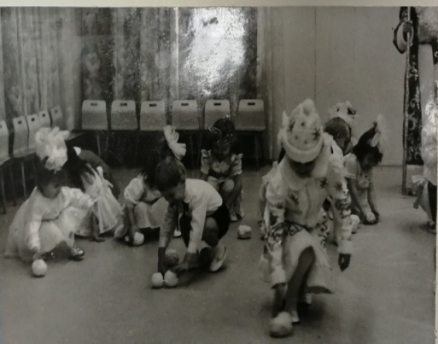
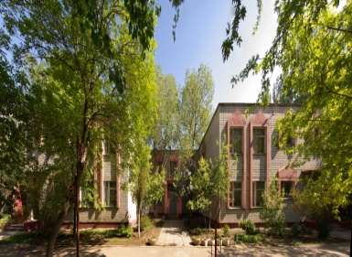
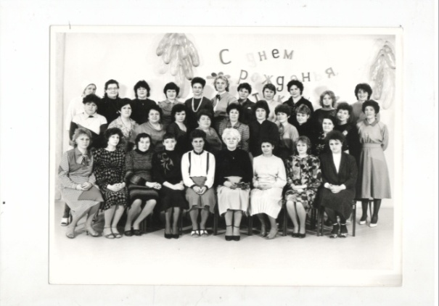
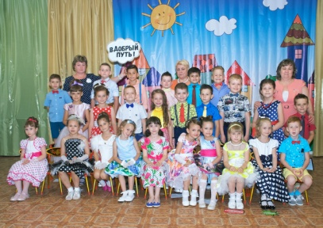
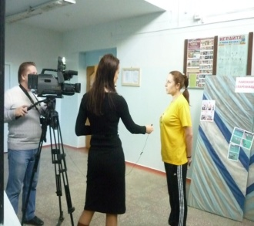
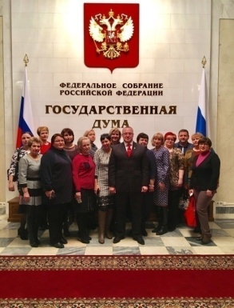

ИСТОРИЯ
МОУ ЦЕНТРА РАЗВИТИЯ РЕБЕНКА № 5

Slide 2
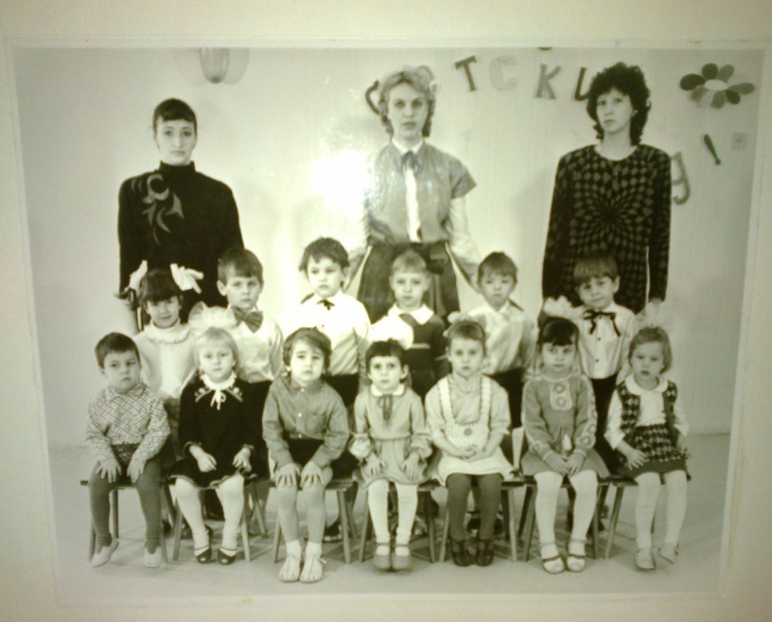
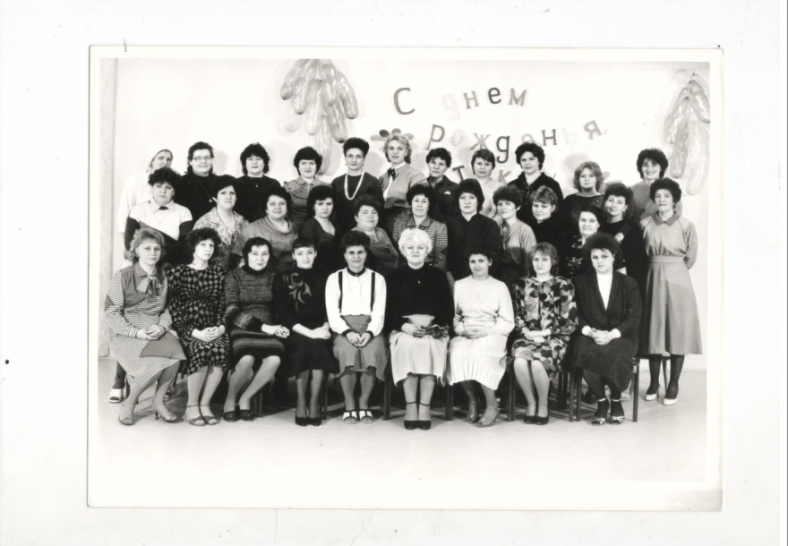
МОУ центр – детский сад
№ 387 был открыт в феврале 1989 года.
С момента открытия и до 2013 года детским садом руководила Горожанкина Людмила Ивановна, заслуженный учитель Российской Федерации.
В настоящее время в МОУ Центре развития ребенка № 5 воспитывается 302 ребенка в возрасте от 1,5 до 7 лет. Функционируют 12 групп. В феврале 2008 году детский сад в очередной раз был аттестован как центр развития ребёнка – детский сад, I категория.

Slide 3
Настоящее учреждение основано в 1988 году приказом Волгоградского городского отдела народного образования от 03.11.1988 № 109. По результатам аттестации и государственной аккредитации муниципальное дошкольное образовательное учреждение детский сад комбинированного вида № 387 Тракторозаводского района г. Волгограда приказом комитета по образованию администрации г. Волгограда от 08.01.2003 № 4 реорганизовано путем преобразования в муниципальное дошкольное образовательное учреждение центр развития ребенка – детский сад № 387 Тракторозаводского района г. Волгограда.
В целях приведения наименования учреждения в соответствие с требованиями Федерального закона от 29.12.2012 № 273-ФЗ «Об образовании в Российской Федерации», приказом департамента по образованию администрации Волгограда от 25.03.2015 № 360 муниципальное дошкольное образовательное учреждение центр развития ребенка - детский сад № 387 Тракторозаводского района г. Волгограда переименовано в муниципальное дошкольное образовательное учреждение «Центр развития ребенка № 5 Тракторозаводского района Волгограда».

Slide 4
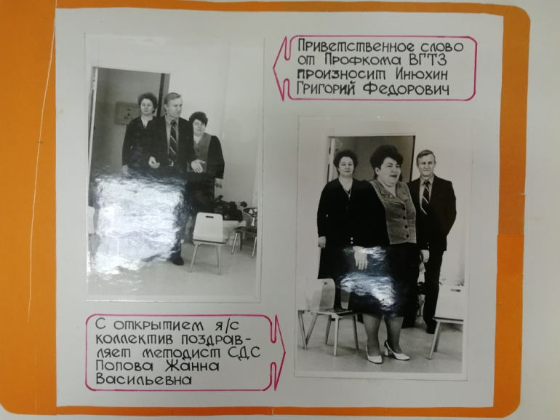
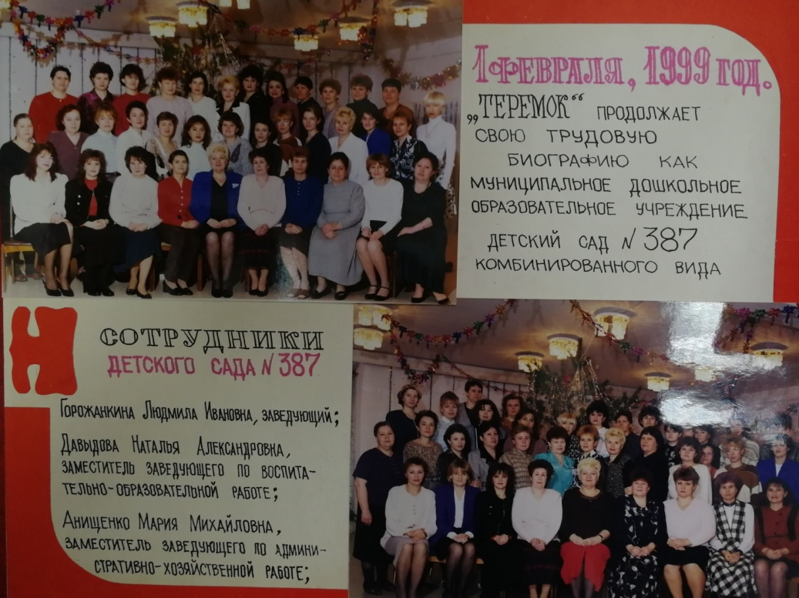


Slide 5
На протяжении двадцати пяти лет детским садом руководила Горожанкина Людмила Ивановна. Она буквально возводила детский сад с фундамента, привнося как в само здание (по ее инициативе детский сад построен по уникальному нетиповому проекту), так и в оснащение много оригинальных нововведений. Одним из них является галокамера, оборудованная новосибирскими специалистами и успешно функционирующая по настоящее время.
Людмила Ивановна установила творческие контакты с Волгоградским институтом повышения квалификации работников образования, Волгоградской медицинской академией, с кафедрой физического воспитания Волгоградской академии физической культуры, совместно с учеными внедрила в работу детского сада программу «Здоровый ребенок», принимала участие в разработке и написании методических рекомендаций к программе «Здоровый ребенок».

Slide 6
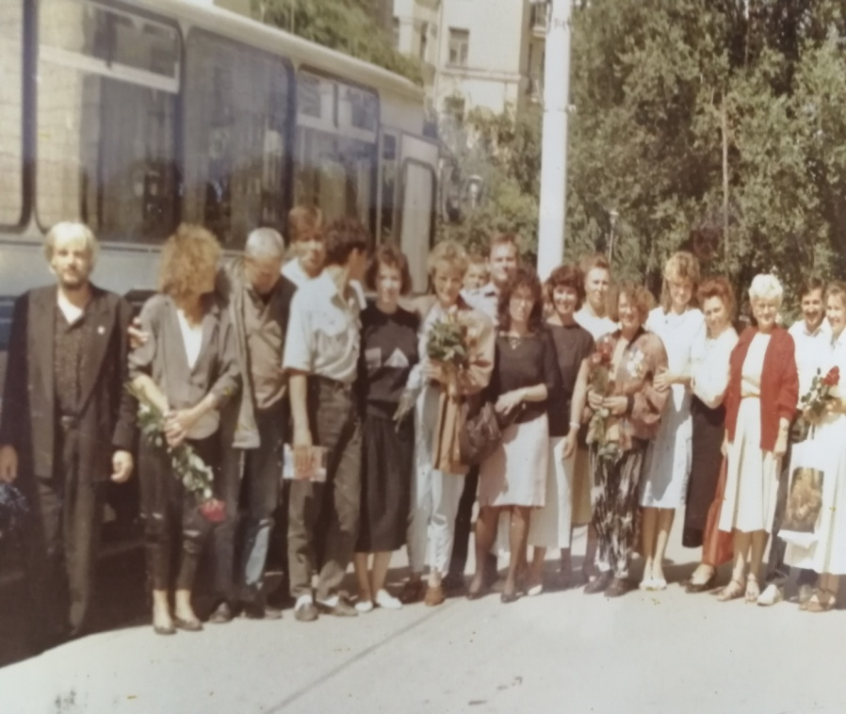
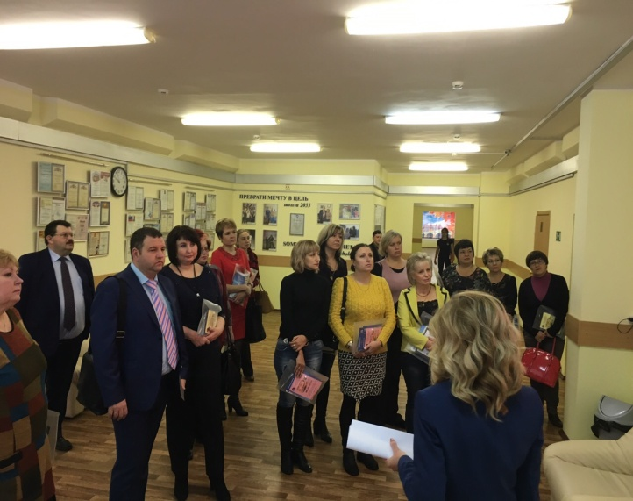
На базе МОУ Центра развития ребенка № 5 был создан физкультурно-оздоровительный комплекс: оборудованы физиотерапевтический кабинет, кабинет массажа, солевая пещера (галокамера), физкультурный зал, комната релаксации и психологической разгрузки, фитобар, бар кислородного коктейля, тренажерный зал. Опыт работы МОУ Центра развития ребенка № 5 неоднократно представлялся на научно-практических конференциях работников дошкольных образовательных учреждений в Волгограде, Нижнем Новгороде, Москве, Шпандау (Германия), Форте Коллинзе (США) и освещался в печати.

Slide 7
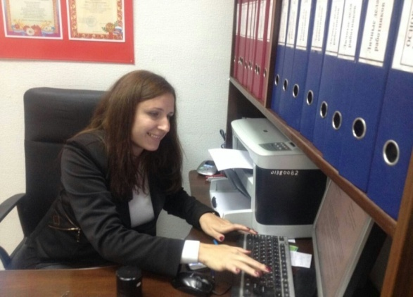
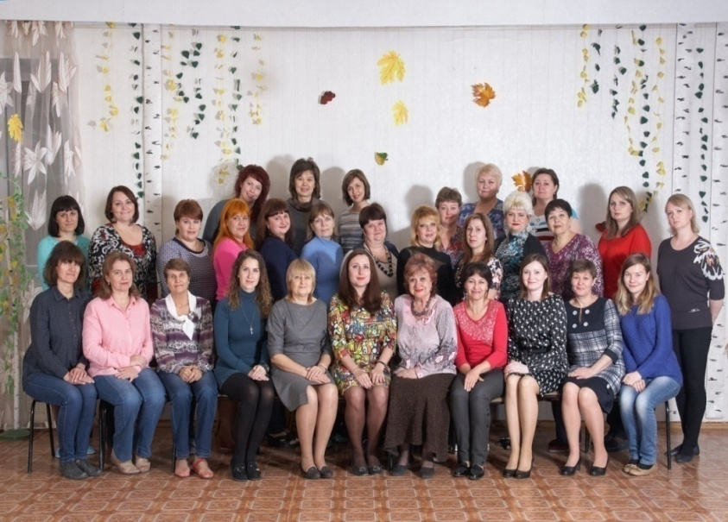
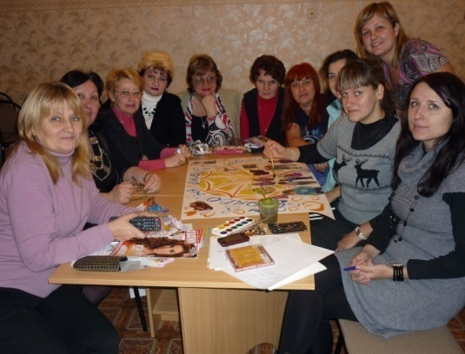
.
С 2013 года учреждением руководит Фролова Екатерина Валерьевна. Ее отличает четкая организация своей деятельности и профессионализм при работе с педагогами, детьми и родителями. Благодаря владению инновационными технологиями в сфере управления ДОУ, умелой организации управленческой деятельности Екатерине Валерьевне удаётся своевременно решать задачи финансово-хозяйственной деятельности, кадрового потенциала, развития партнёрских отношений с предприятиями и организациями района и города.

Slide 8
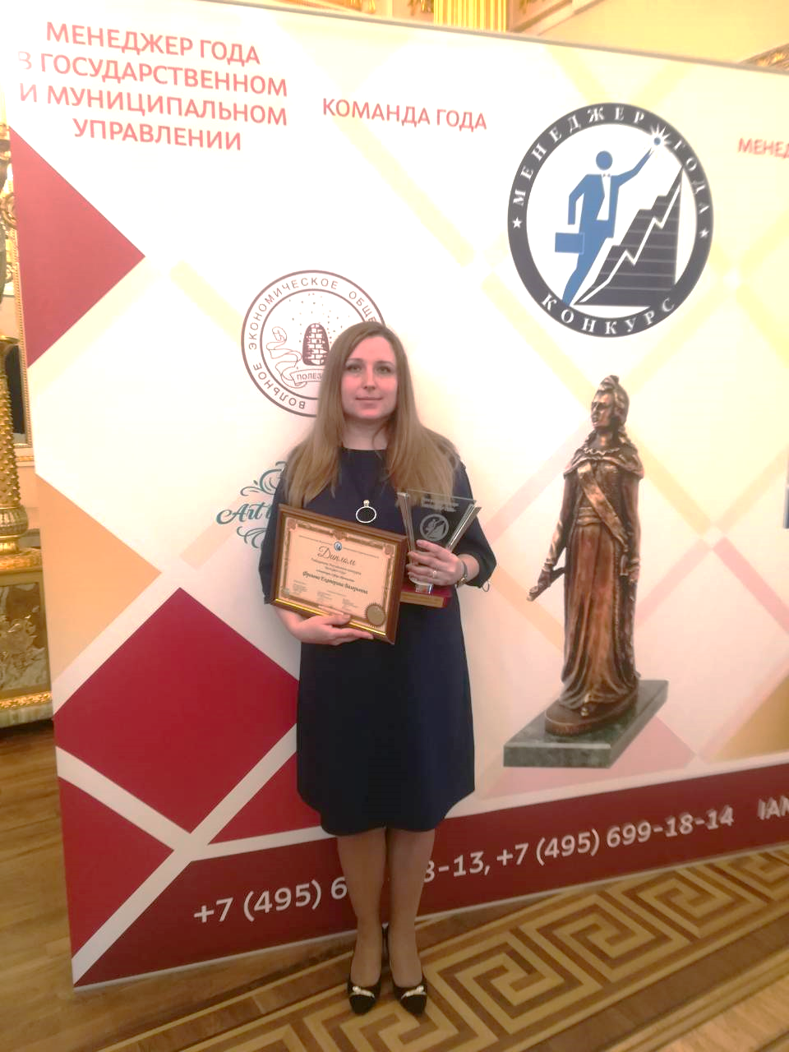
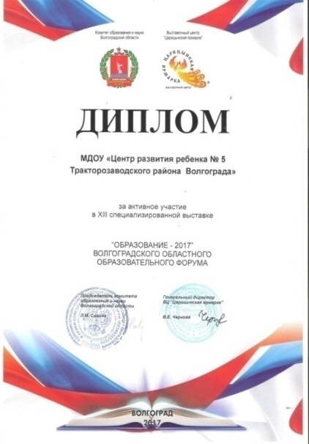
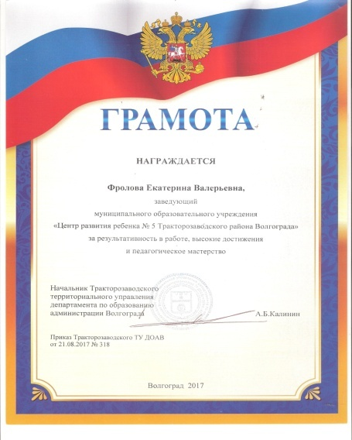
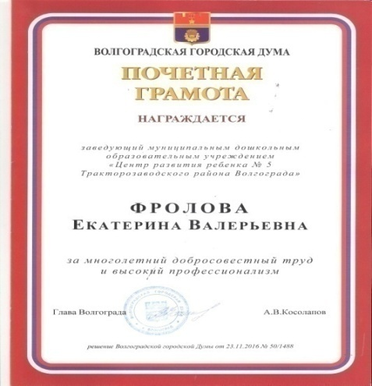

.
Екатерина Валерьевна награждена почетной грамотой Волгоградской городской Думы за добросовестный труд и высокий профессионализм (2016 г.), грамотой Тракторозаводского ТУ ДОАВ за результативность в работе, высокие достижения и педагогическое мастерство (2017 г.)., является победителем российского конкурса «Менеджер года» 2017.

Slide 9
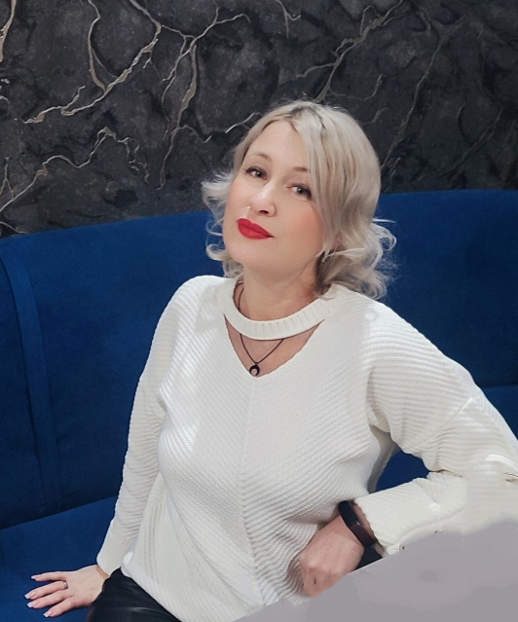
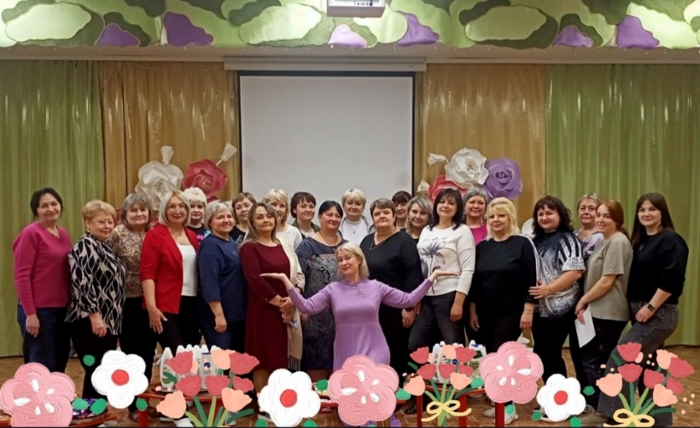
С марта 2025 года руководство МОУ ЦРР № 5 перешло к Дорониной Юлии Геннадиевне. Вступив в должность, Юлия Геннадиевна сразу продемонстрировала системный подход к управлению, обеспечив преемственность лучших традиций учреждения. Ее деятельность на новом посту направлена на оптимизацию внутренних процессов, укрепление материально-технической базы и сохранение стабильного психологического климата в коллективе. Отличительными чертами нового руководителя являются стратегическое мышление, умение быстро адаптироваться к современным требованиям образования и глубокая вовлеченность в жизнь каждого ребенка.
.

Slide 10
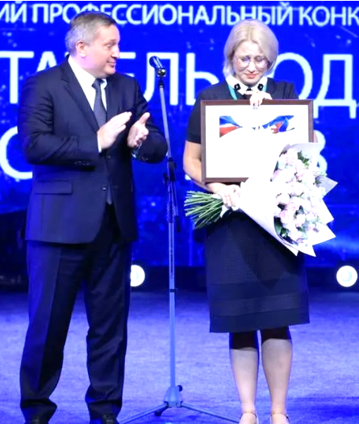
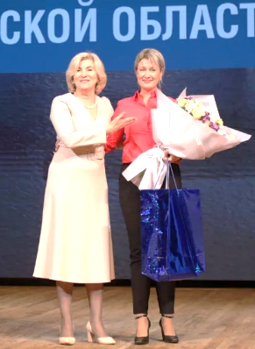
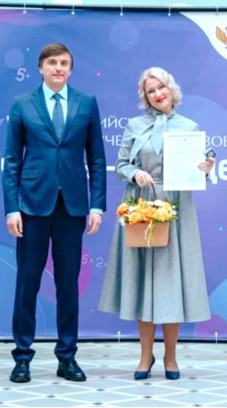
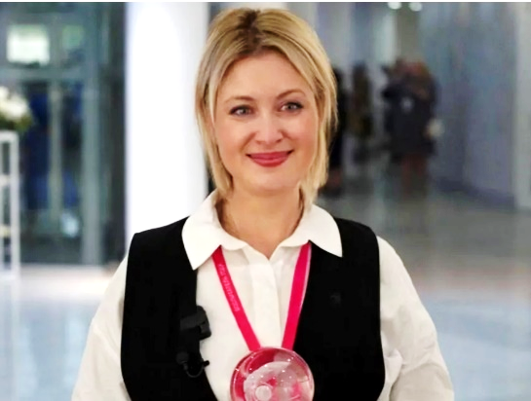
Доронина Юлия Геннадиевна — абсолютный победитель Всероссийского конкурса «Воспитатель года России — 2022», советник Министра просвещения РФ на общественных началах.
За многолетний добросовестный труд и значительные заслуги в сфере образования в 2023 году награждена Почетной грамотой Минпросвещения РФ и удостоена звания «Заслуженный педагог Волгоградской области».
В 2026 году ей присвоено звание «Почетный работник сферы образования РФ»; награду вручил министр просвещения РФ С. Кравцов.
.

